Slide 1
Дети и компьютер:
вред и польза умной машины

Slide 2
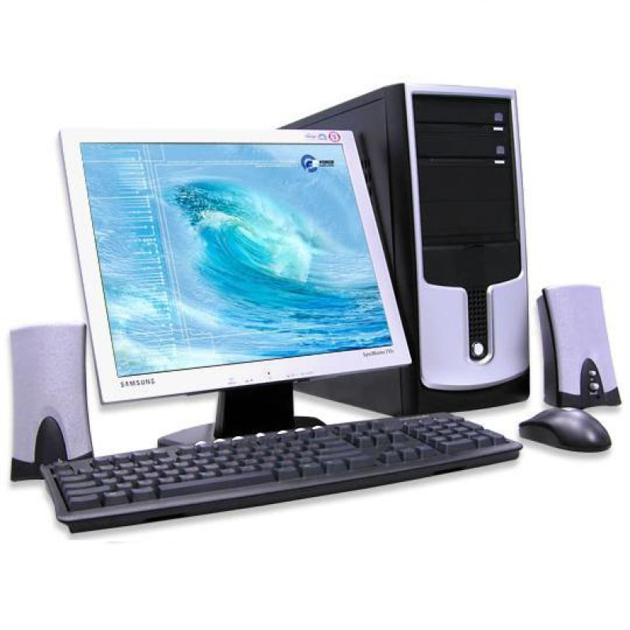
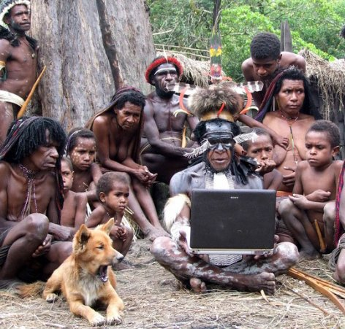
Presentación
В наше время компьютеры так глубоко проникли во все сферы нашей жизни, что жизнь без этой умной машины сложно себе. Дети родились и растут в мире, где компьютер - такая же привычная вещь, как телевизоры, автомобили, электрическое освещение.
Взрослым совсем недавно казалось чудом техники, для детей – вовсе не чудо, а просто любопытная вещь, с которой можно возиться как со всякой новой игрушкой.

Slide 3
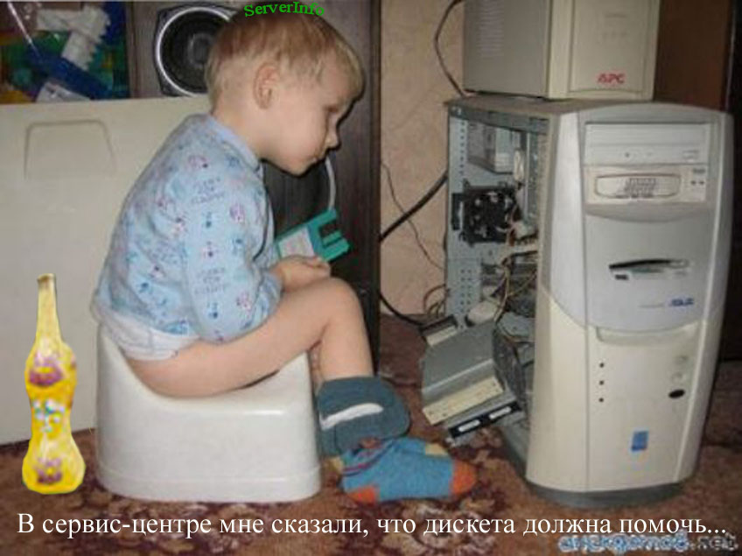
Presentación
Однако наших родителей очень волнует влияние компьютера на наше здоровье. Безопасен ли он? Этим опасениям есть основания, но не потому, что компьютер «излучает что-то страшное» и «может ударить током» (современные модели компьютеров, давно ничем подобным не грозят).

Slide 4
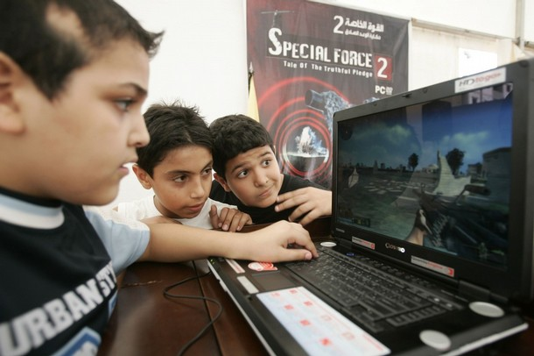
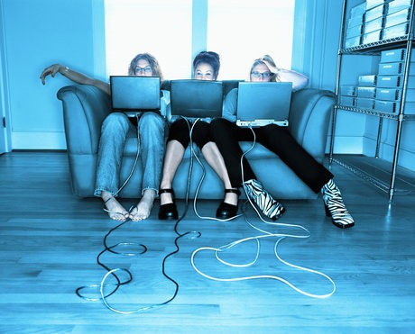
Самый большой вред компьютера в том же, в чём и его достоинство - в его бесконечной увлекательности.
Вред компьютер приносит в том случае, когда дети (да и многие взрослые) не соблюдают простые правила, предназначенные для того, чтобы свести к минимуму дурное влияние компьютера на своё здоровье (не испортить зрение, не искривить позвоночник, не впасть в психологическую зависимость от электронной игрушки).

Slide 5
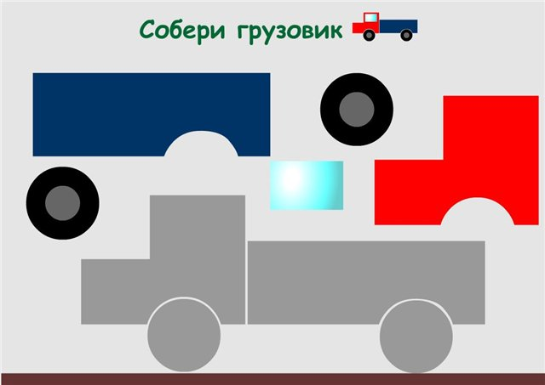
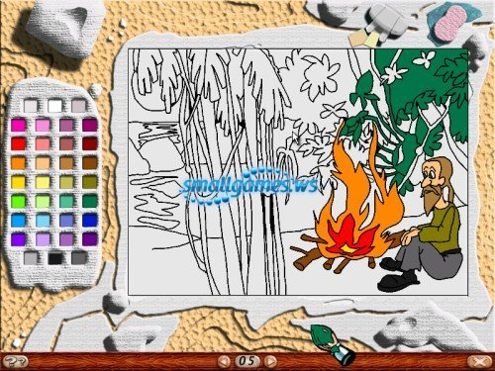
Компьютер для самых маленьких
Малышам вполне достаточно нечастого общения с родительским компьютером. В огромном мире детских компьютерных игр есть игры и для этого возраста: маленький ребёнок может раскрашивать раскраски на компьютере или играть в пазлы.

Slide 6
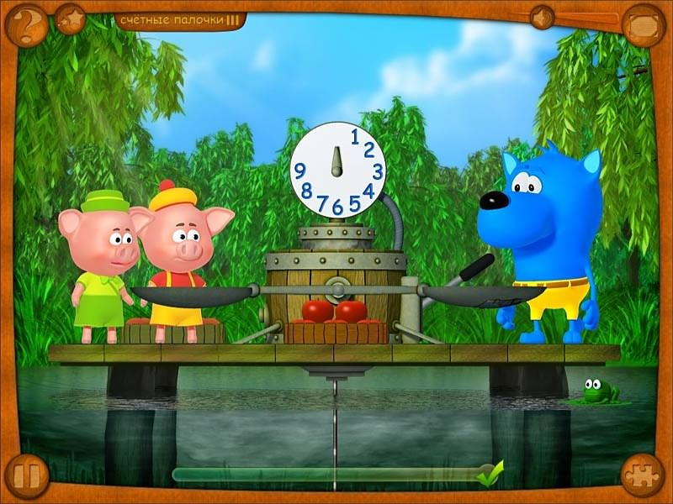
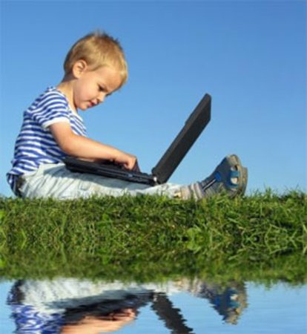
Однако лучше не давать дошколёнку серьёзно «подсаживаться» на компьютерные игры, в этом возрасте, всё-таки, обычные настольные игры гораздо предпочтительнее. И на свежев воздухе надо играть.
Для детей постарше множество обучающих компьютерных программ, помогающих в обучении чтению и счёту.

Slide 7

Компьютер – помощник школьника
Обычно, ребёнок 7-8 лет уже сознательно просит купить ему компьютер. Влияние компьютера на детей в этом возрасте очень благотворно и может помочь в развитии определенных навыков. Например, психологи отмечают, что работа с компьютером развивает внимание, логическое и абстрактное мышление. Компьютерные игры детям помогут научиться принимать самостоятельные решения, а также быстро переключаться с одного действия на другое. Хорошо влияет компьютер и на творческие способности детей. В этом случае положительное влияние компьютера зависит от индивидуальных особенностей ребёнка: к примеру, одни дети начинают быстрее изучать языки, а другие - замечательно рисовать. К тому же, хороши развивающие компьютерные игры для детей – это отличный способ самообразования, а умение пользоваться Интернетом, может стать хорошей школой общения и навыков по поиску и отбору информации.

Slide 8
Компьютер и здоровье ребёнка
5 правил безопасности
Если приобрести компьютер хорошего качества - тогда ряд проблем отпадет сам собой. Но есть 5 правил, которые хорошо бы запомнить:
1. Компьютер следует расположить в углу или задней поверхностью к стене.
2. В помещении, где используется компьютер, необходима ежедневная влажная уборка. Поэтому пол в нем не надо закрывать паласом или ковром.
3. До и после работы на компьютере следует протирать экран слегка увлажненной чистой тряпкой или губкой.
4. Считается, что наши зеленые друзья - кактусы - тоже помогают уменьшить негативное влияние компьютера.
5. Не забывайте почаще проветривать комнату, а аквариум или другие емкости с водой увеличивают влажность воздуха.
В первую очередь проверяйте правильность организации рабочего места!!!

Slide 9
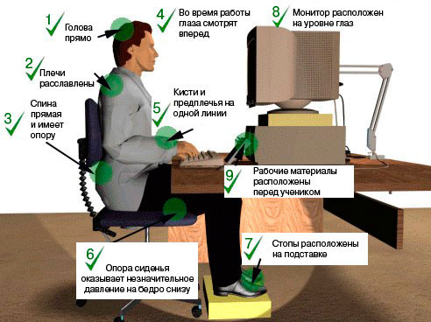
Как правильно обустроить компьютерное место
1. Место должно быть хорошо освещено, но не так, чтобы на монитор попадали блики от лампы или прямой солнечный свет.
2. Стол, за которым сидит ребёнок, должен подходить ему по росту. Ноги ребёнка не должны «болтаться» или быть пожатыми под себя, потому лучше подставить под ноги подставку и следить за тем, чтобы ребёнок ровно держал спину и не задирал голову.
3. Монитор лучше расположить так, чтобы взгляд на него падал немного сверху вниз, а находиться он прямо перед глазами (чтобы ребенку не приходилось поворачиваться к нему). Экран лучше всего расположить на расстоянии 70–и сантиметров от глаз ребенка.

Slide 10
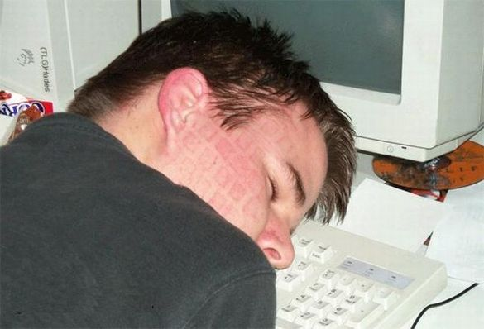
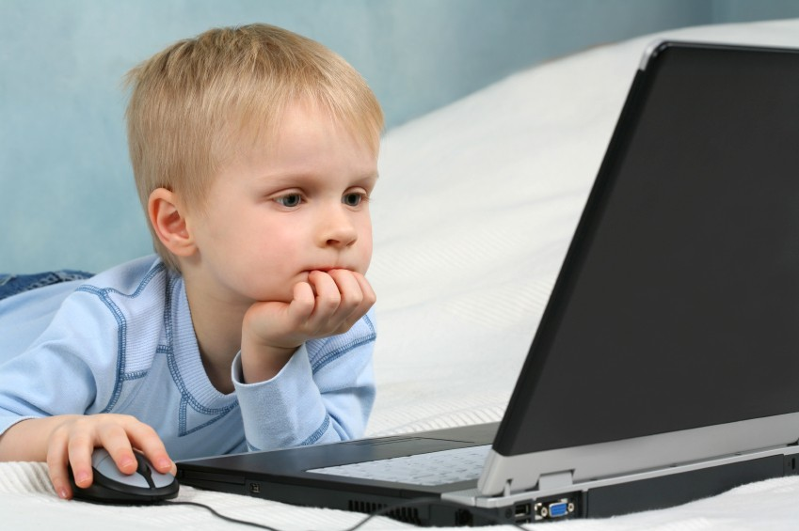
Какие правила нарушены при работе на компьютере?

Slide 11
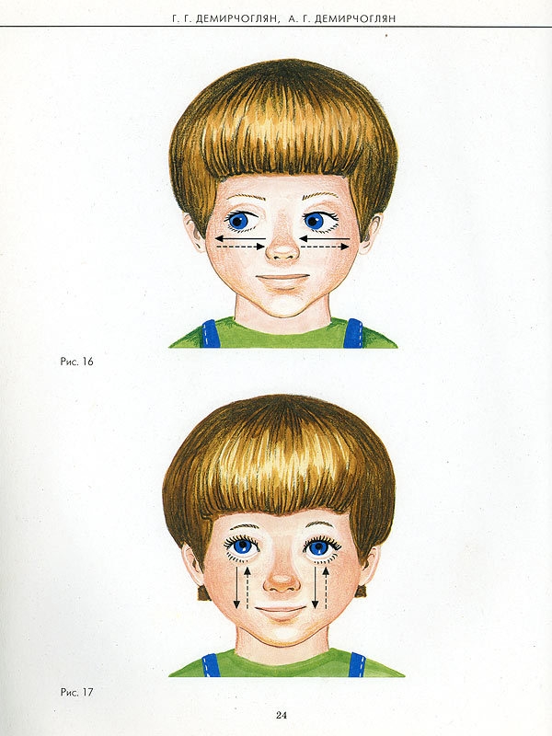
Нагрузка на глаза при общении с компьютером существенно отличается от нагрузки при других видах зрительной работы - чтения, например, или даже просмотра телепередачи. Это самая главная «беда» при работе на ПК.
Эффективная профилактическая мера - зрительная гимнастика. Ее проводят дважды: через 7-8 минут от начала работы ребенка на компьютере и после ее окончания. Непродолжительная гимнастика - около одной минуты, проста и доступна каждому.

Slide 12
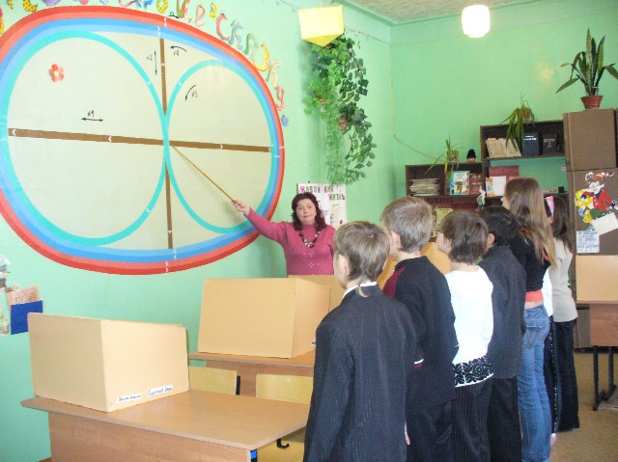
Гимнастика для глаз
1. На счет 1-4 закрыть глаза, не напрягая глазные мышцы, на счет 1-6 широко раскрыть глаза и посмотреть вдаль. Повторить 4-5 раз.
2. Посмотреть на кончик носа на счет 1-4, а потом перевести взгляд вдаль на счет 1-6. Повторить 4-5 раз.
3. Не поворачивая головы, медленно делать круговые движения глазами вверх-вправо-вниз-влево и в обратную сторону: вверх-влево-вниз-вправо. Затем посмотреть вдаль на счет 1-6. Повторить 4-5 раз.
4. Держа голову неподвижно, перевести взор, зафиксировав его, на счет 1-4 вверх, на счет 1-6 прямо; затем аналогично вниз-прямо, вправо-прямо, влево-прямо. Проделать движение по диагонали в одну и другую стороны, переводя глаза прямо на счет 1-6. Повторить 3-4 раза.
5. Не поворачивая головы, закрытыми глазами "посмотреть" направо на счет 1-4 и прямо на счет 1-6. Поднять глаза вверх на счет 1-4, опустить вниз на счет 1-4 и перевести взгляд прямо на счет 1-6. Повторить 4-5 раз.
6. Посмотреть на указательный палец, удаленный от глаз на расстоянии 25-30 см, и на счет 1-4 приблизить его к кончику носа, потом перевести взор вдаль на счет 1-6. Повторить 4-5 раз.

Slide 13
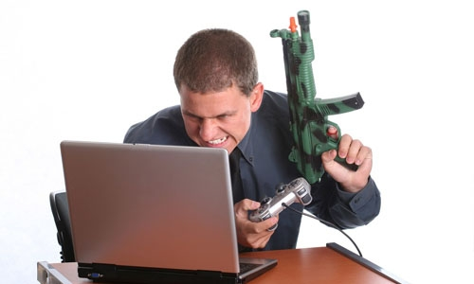
Нервно-эмоциональное напряжение
Не секрет, что общение с компьютером, особенно с игровыми программами, сопровождается сильным нервным напряжением, поскольку требует быстрой ответной реакции. Кратковременная концентрация нервных процессов вызывает у ребенка явное утомление. Работая за компьютером, он испытывает своеобразный эмоциональный стресс.

Slide 14
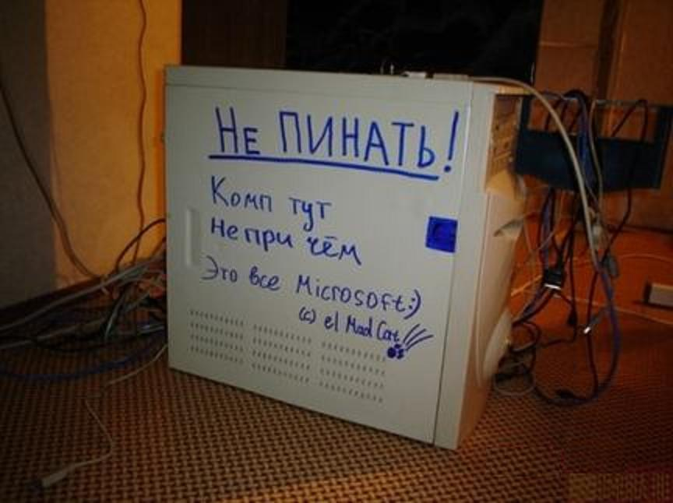
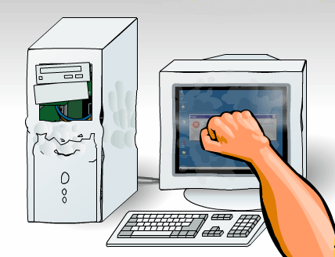
Исследования показали, что беспокойство, рассеянность, усталость начинают проявляться уже на 14-й минуте работы ребенка на компьютере, а после 20 минут - у 25% детей были зафиксированы неприятные явления как со стороны центральной нервной системы, так и со стороны зрительного аппарата.

Slide 15
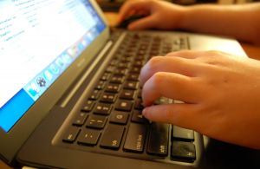
Положение рук
Боль в руках, особенно в кисти правой руки, вызванная долгой работой за компьютером приобрела название синдрома запястного канала. Причиной возникновения боли является защемление нерва в запястном канале. Причиной же защемления нерва является постоянная нагрузка на одни и те же мышцы.
Упражнения для рук.
Чем чаще вы будете прерываться для выполнения упражнений, тем больше они принесут пользы.
1. Встряхните руки.
2. Сжимайте пальцы в кулаки (~10 раз)
3. Вращайте кулаки вокруг своей оси.
4. Надавливая одной рукой на пальцы другой руки со стороны ладони, как бы выворачивая ладонь и запястье наружу.

Slide 16
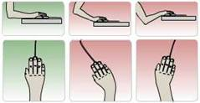
Правильное положение рук.
1. При работе с клавиатурой, угол сгиба руки в локте должен быть прямым (90 градусов)
2. При работе с мышкой кисть должна быть прямой, и лежать на столе как можно дальше от края.
3. Стул или кресло должно быть с подлокотниками, так же желательно наличие специальной выпуклости для запястья (коврик для мыши, например.

Slide 17
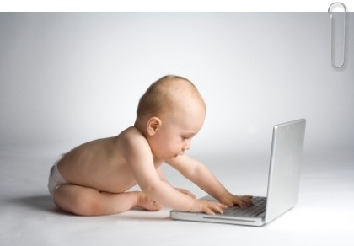
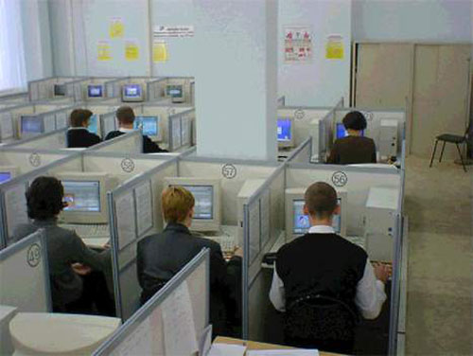
При разумном подходе никакого вреда компьютер не принесёт, а вот польза будет прямо-таки неоценимой. Имея собственный компьютер, ребёнок научится что-то переустанавливать, понимать, что происходит с техникой, сможет завести свои творческие проекты. Такие умения очень пригодятся ему в будущем, а может, станут профессией. Собственный компьютер - это, можно сказать, личное пространство ребёнка, и оно необходимо каждой формирующейся личности. Так что, не надо бояться ставить компьютер в детской.

Slide 18
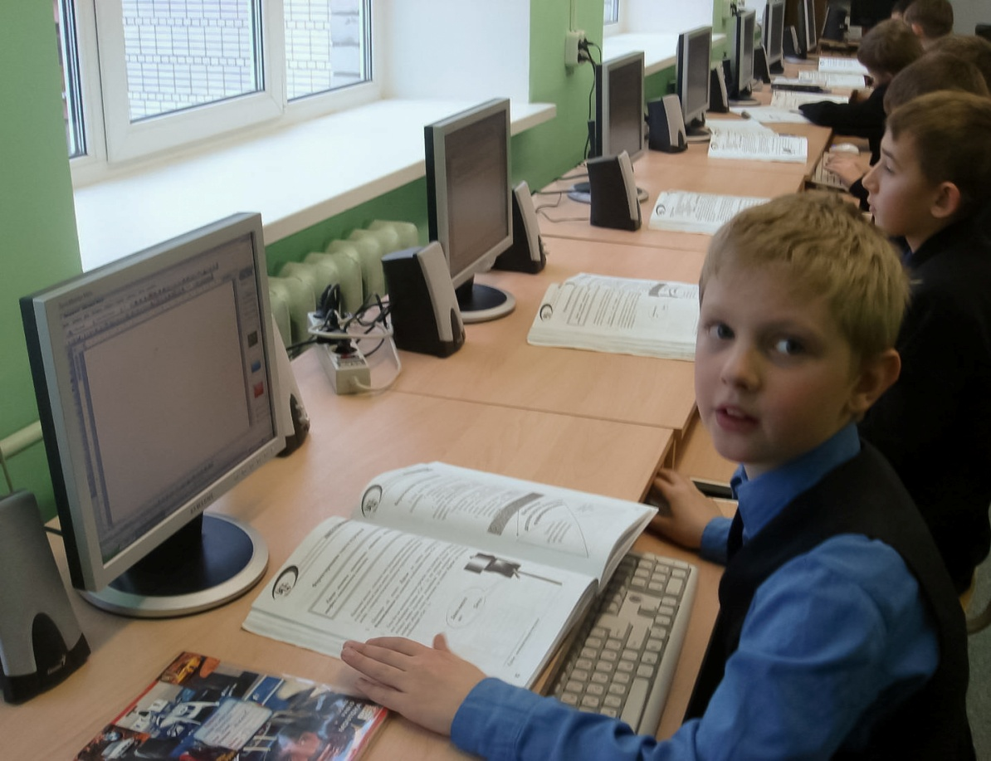
Технический прогресс остановить невозможно, а с самыми последними его достижениями дети встречаются первыми. И чтобы умная машина была другом, а не врагом нашим детям, нам, взрослым, тоже необходимо повышать свой уровень знаний. Хотя бы для того, чтобы мы могли понимать то, чем увлечены наши дети, разделять с ними их успехи, да и просто больше общаться со своими детьми.

Slide 19
Недалекое будущее - бытовая техника от "Microsoft":
*****
"Холодильник был некорректно закрыт перед последним выключением питания.
Произвести проверку содержимого холодильника?
При проверке было найдено один или несколько испорченных продуктов.
Сохранить их в отдельном отсеке или использовать Антивирус?
Восстановить испорченные продукты.
Восстановление не удалось.
Продукты доступны только для просмотра" .
*********
"Приложение "Дверь" совершило недопустимую операцию и будет закрыто".
********
"Невозможно сохранить чистое бельё, потому что не хватает свободного места в стиральной машине. Бельё не может быть скопировано в таз из машины. Причина - таз переполнен. Создать в тазу ссылку на грязное бельё?".

Slide 20
Спасибо за внимание !
Презентация составлена
преподавателем ГБП ОУ «Тверской полиграфический колледж»
Караваевой К.С.

